Slide 1
أهلا و سهلا مرحيا بكم
স্বাগতম

Slide 2
التعريف
মোঃ আকবর আলী
আরবি প্রভাষক
রাজারামপুর এহইয়া উস সুন্নাত আলিম মাদ্রাসা
চাঁপাই নবাবগঞ্জ
মোবা: 01728161782
محمد أكبر على
محاضر اللغة العربية
رجارام بور إحياء السنة عالم مدرسة
الزوال: 01728161782
E-mail:
ahmadullahkhan1990@gmail.com

Slide 3
الدرس اليوم
الصف: التاسع من الداخل
الموضوع: اللغة العربية الاتصالية
الوحدة الثالثة
الدرس: الثالث
الوقت: 30دقيقة
التاريخ: 05-08-21م

Slide 4
العنوان
শিরোনাম
الرحلة إلى مكة المكرمة
মক্কা মুকাররাময় ভ্রমণ

Slide 5
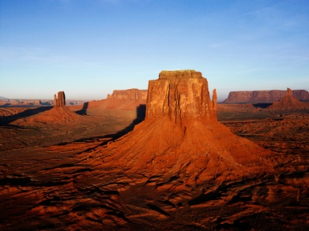
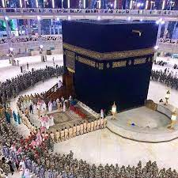
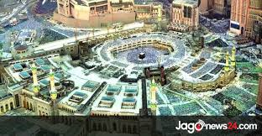
أنظر إلى الصور التالية

Slide 6
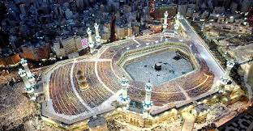
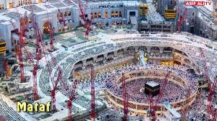
انظر الى الصورة

Slide 7
(শিখনফল) ما يستفاد من الدرس
عبد الله و قنديل أخوان ارادتهما المسافرة
الى مكة المكرمة.
رضي ابوهما بالسفر الجوي.
ارادة عبد الله ان يقف في مكة شهرا.
ارادتهما السفر يوم الجمعة

Slide 8
একক পাঠ
= الرحلة
ভ্রমণ
= بالجو
আকাশ পথে
উচ্চমূল্য
= غال
= رخيص
সস্তা
فكرة=
চিন্তা

Slide 9
النص المدروس
السلام عليكم و رحمة الله. وكيف حالك يا صديفى الكريم؟
عبد الله
وعليكم السلام و رحمة الله.
الحمد لله بخير. و كيف أنت يا صديفي ؟
الأب

Slide 10
إقتربت العطلة يا ابى
عبد الله
ما رأيك يا عبد الله ؟ إلى أين تسافر ؟
الأب

Slide 11
لدى فكرة. نسافر إلى مكة المكرمة.
عبد الله
نعم. موجود هناك شعار الإسلام و المسلمين.
الأب

Slide 12
موافق، فكرة طيبة.
عبد الله
طيب، نحن يسافر في وقت معين. إن شاء الله.
الأب

Slide 13
عمل الجمع
السوال: أين أراد قنديل السفر؟
السوال: لماذا يسافر قنديل إلى مكة المكرمة ؟

Slide 14
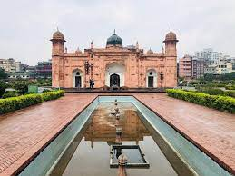
عمل البيت:
السوال: أكتب الحوارّ<الرحلة الى مكة المكرمة>؟

Slide 15
إلى اللقاء إن شاء الله

Slide 16
شكرا لكم
ধন্যবাদ

